Slide 1
PASSATO PROSSIMO
DEI VERBI IRREGOLARI

Slide 2
Passato prossimo dei verbi irregolari
Participio passato irregolare
Presente di avere o essere

Slide 4
1. Completa le frasi con il passato prossimo.
Io (leggere) il giornale stamattina.
Paolo, (prendere) tu il regalo?
Tu (rimanere) in ufficio fino a tardi.
Noi (chiedere) un prestito in banca.
(Tu) (chiudere) bene la porta?
ho letto
hai preso
sei rimasto
abbiamo chiesto
Hai chiuso

Slide 5
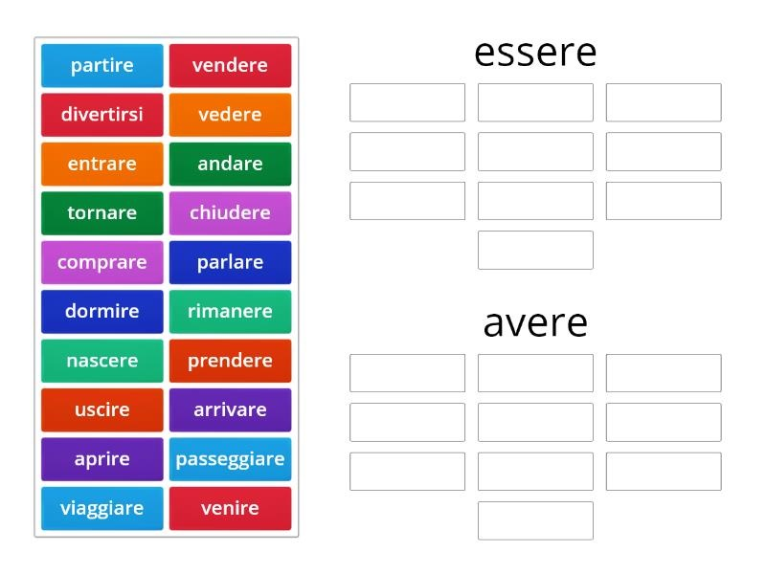
Compito 1. Mettete i verbi nel posto appropriato.

Slide 6
GRAZIE PER L’ATTENZIONE

